Slide 1
Теория управления. Регуляторы.
3-е занятие по курсу «Подводная робототехника»

Slide 2
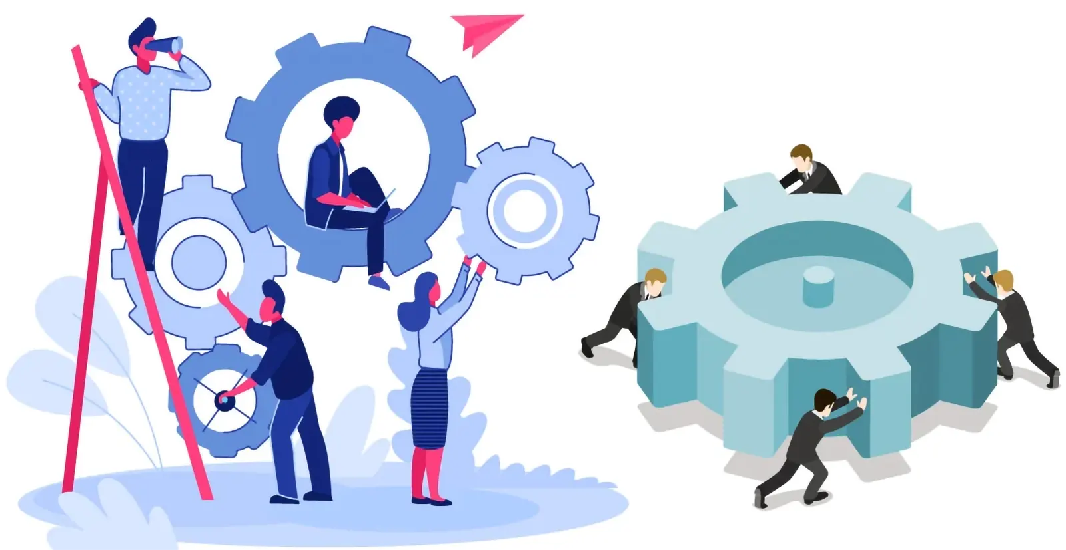
Что такое управление?

Slide 3
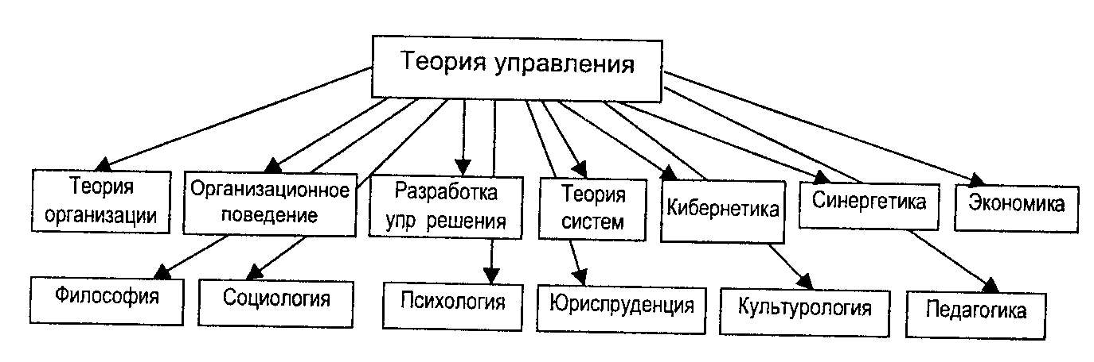

Slide 4
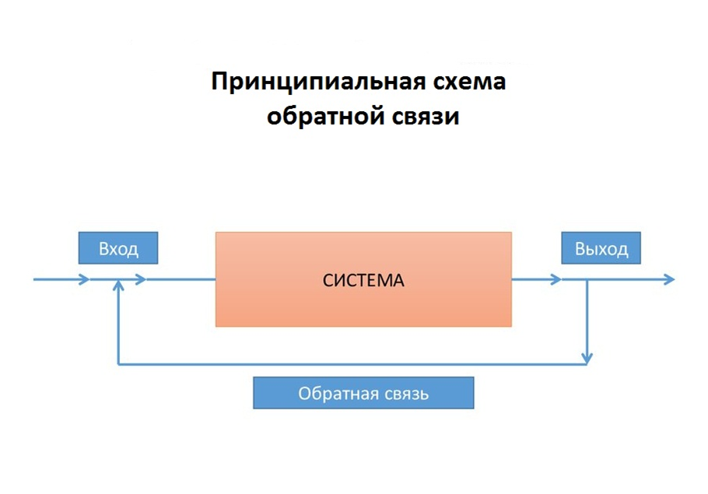
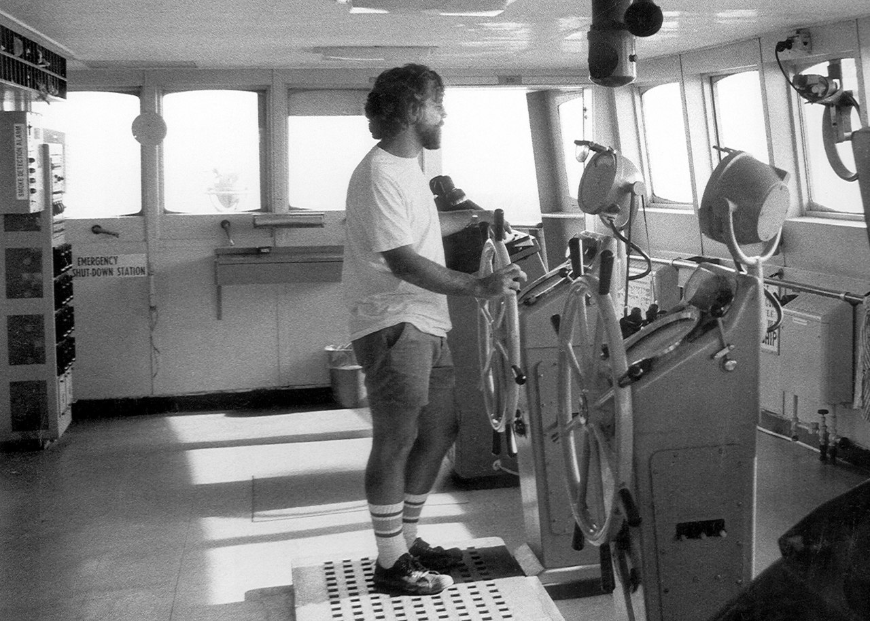
Теория автоматизированного управления

Slide 5
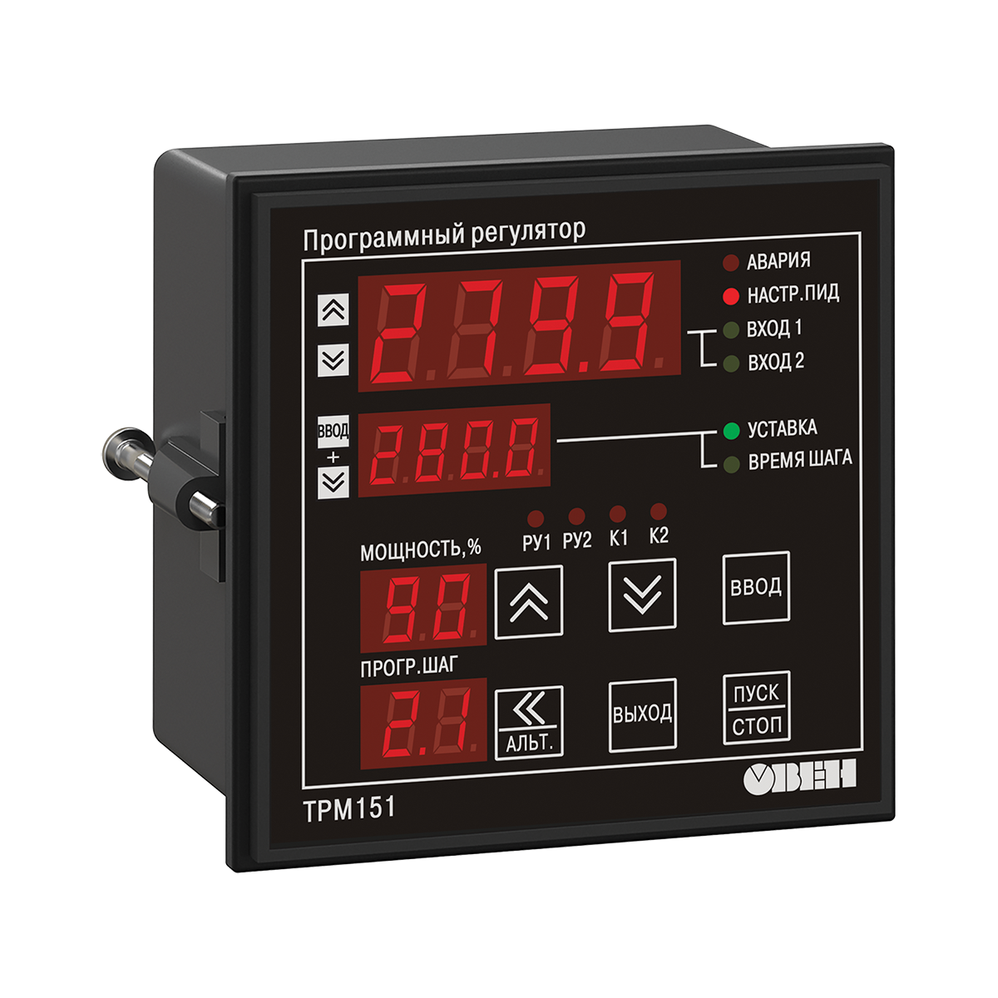
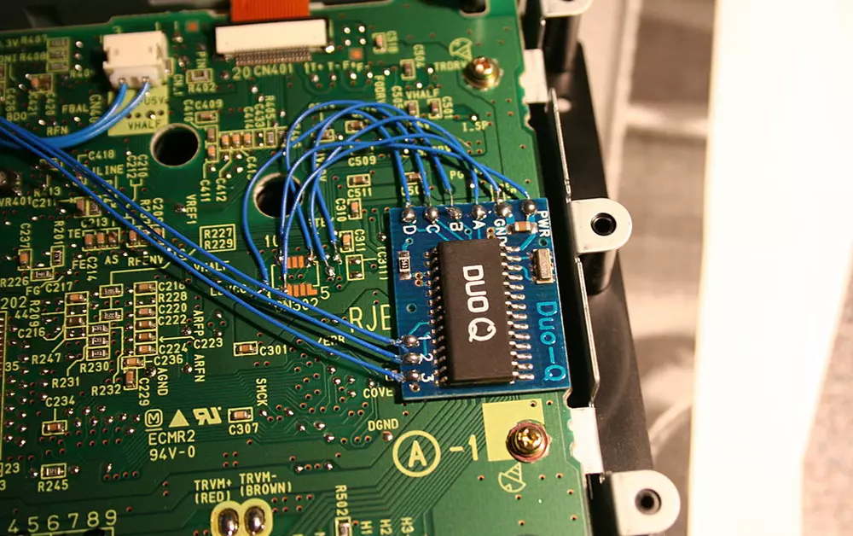
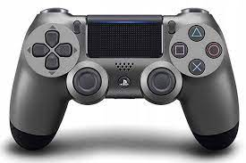
Регуляторы (или контроллеры)

Slide 6
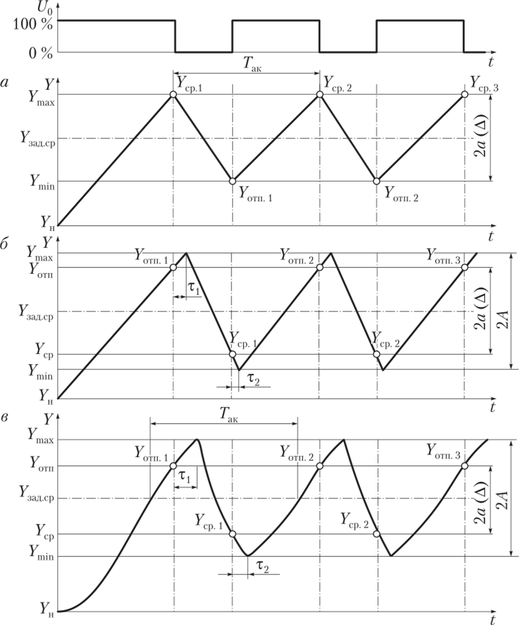
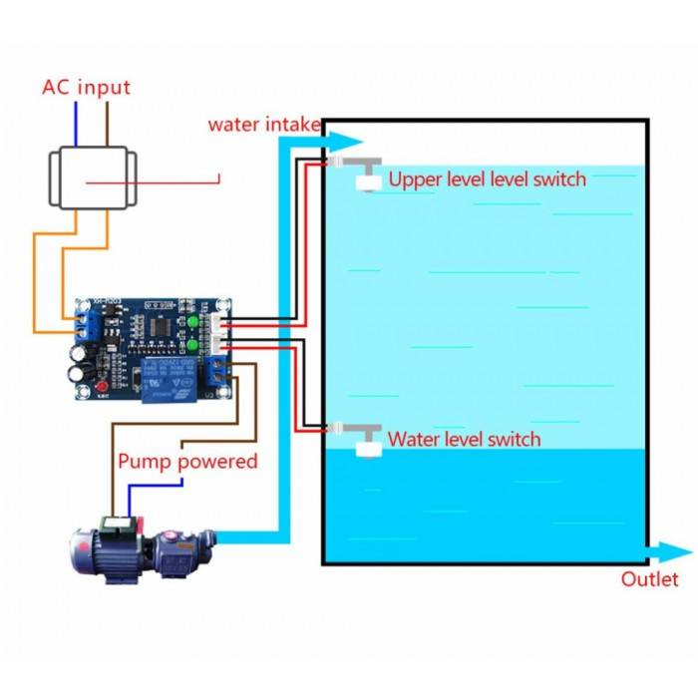
Релейный регулятор

Slide 7
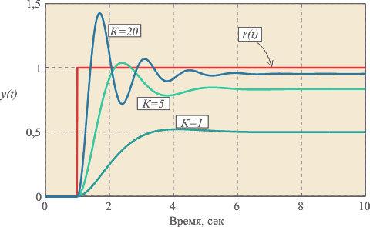
Пропорциональный регулятор

Slide 8
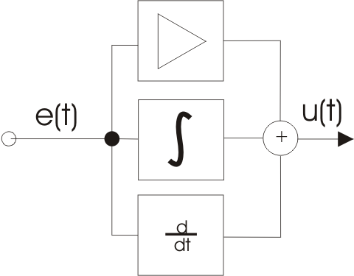
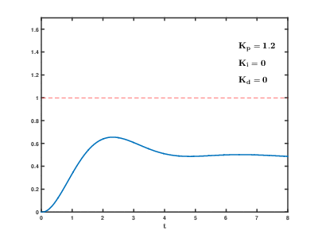
PID регулятор

Slide 9
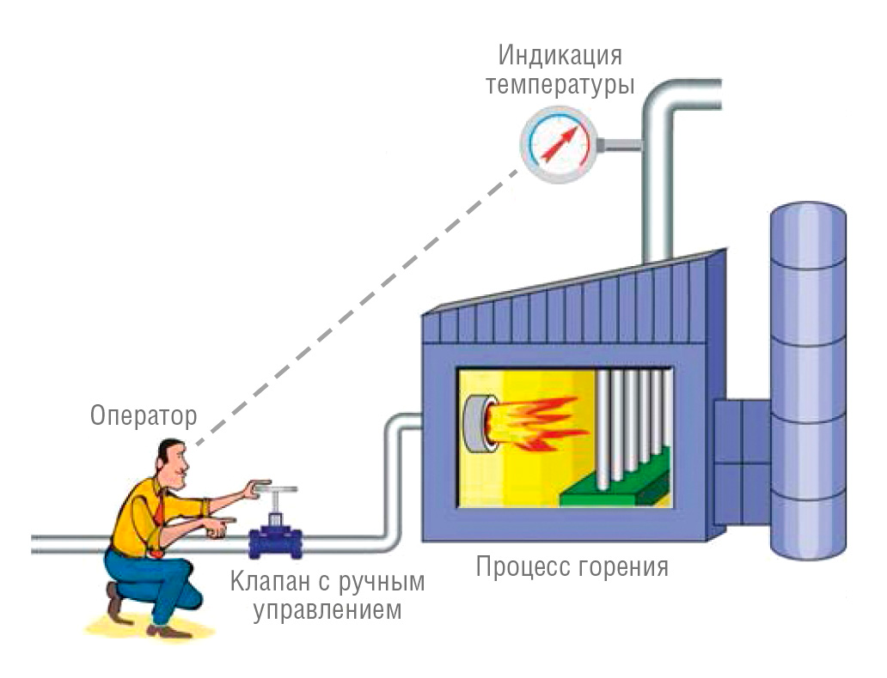
Простой пример

Slide 10
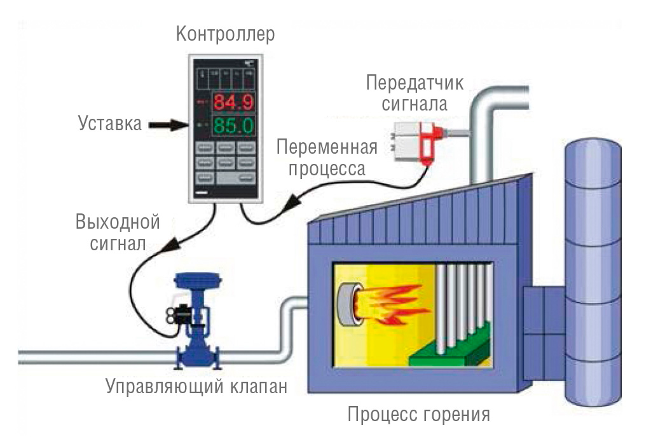
Простой пример

Slide 11
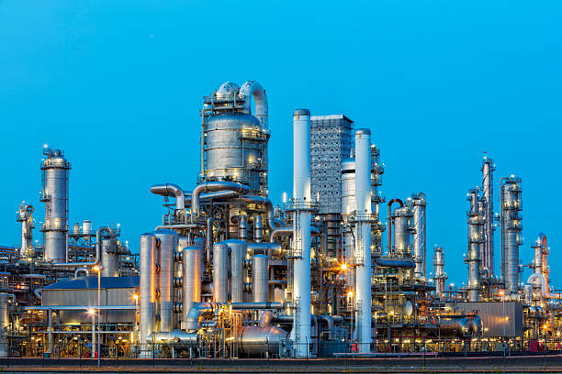
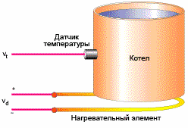
Применение

Slide 12
Вопросы
Зачем нам регуляторы?
Что такое PID-регулятор? Почему он так называется?
Как выбираются коэффициенты PID-регулятора?
Содержит ли холодильник PID-регулятор?

